Slide 1
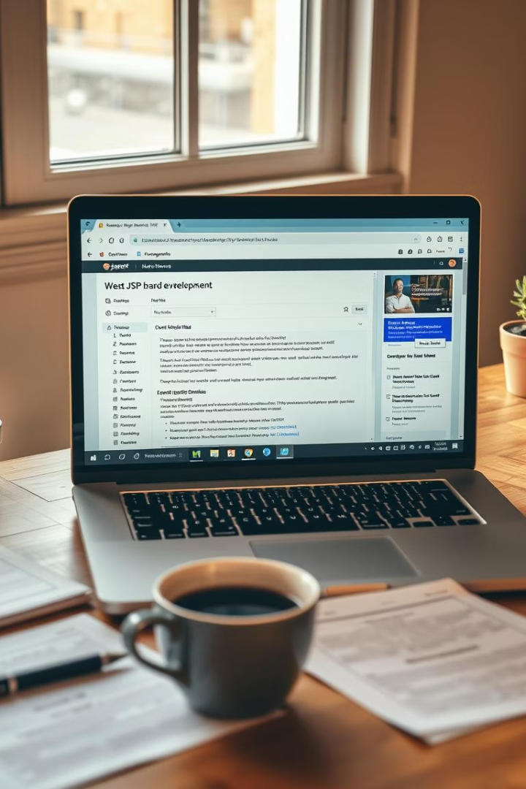
JSP 웹 게시판 구현 프로젝트
Java와 JSP, Servlet을 활용한 로그인 및 게시판 기능 구현
IntelliJ IDEA, Apache Tomcat, Java 11, Maven 활용
예정사항: Oracle DB 연동

Slide 2
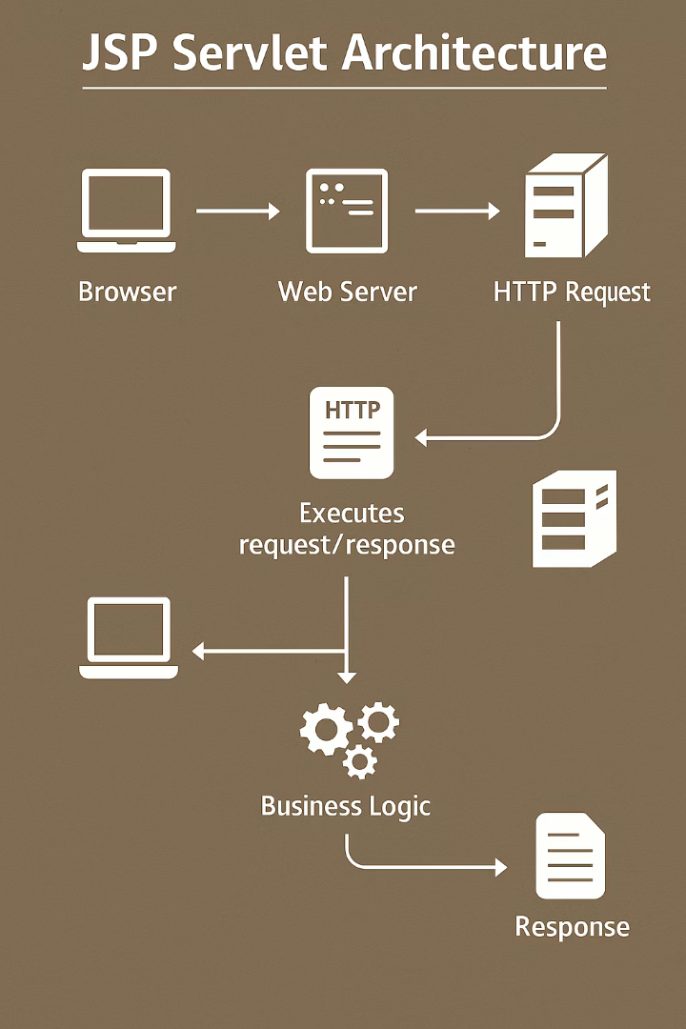
사용 기술 스택 분석
JSP
서버에서 HTML을 동적으로 생성하는 기술
Servlet
사용자 요청을 처리하고 로직을 실행하는 Java 클래스
Tomcat
Java 기반 웹 애플리케이션을 실행하는 WAS (Servlet Container)
Maven & Oracle
Maven: 빌드 및 라이브러리 관리 Oracle: 사용자·게시글 DB 연동 예정

Slide 3

기존 구현 기능 현황
로그인 페이지
로그인 처리
사용자 ID, PW 입력화면 제공
서블릿에서 ID/PW 검증 수행
게시판 목록
로그아웃 처리
샘플 게시글 테이블 UI 출력
세션 종료 후 로그인 화면 이동

Slide 4
현재 흐름 구조 (MVC 패턴)
브라우저
View (login.jsp)
Controller (LoginServlet)
View (boardList.jsp)
사용자 입력
입력 폼 화면 제공
게시판 목록 출력
입력 데이터 검증 및 처리
로그아웃: LogoutServlet → 세션 무효화 → login.jsp

Slide 5
주요 파일 구조 및 역할
login.jsp
로그인 입력 폼 제공
LoginServlet.java
사용자 인증 및 리다이렉션 처리
boardList.jsp
게시글 목록 출력
LogoutServlet.java
세션 종료 및 로그아웃 처리
web.xml
시작 페이지 및 기타 설정

Slide 6





향후 개발 계획
Oracle DB 연동
사용자 및 게시글 데이터 저장
게시글 CRUD 기능
쓰기, 수정, 삭제 기능 추가
상세보기 페이지
게시글 개별 내용 출력
보안 강화
세션 검증 및 유효성 검사 구현
UI 개선
Bootstrap 적용, 사용자 경험 향상

Slide 7
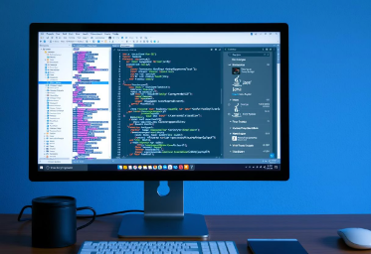
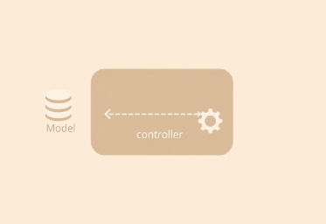


프로젝트 기대 효과
Java 웹 기술 습득
MVC 아키텍처 훈련
실무 적용 능력 향상
Spring Framework 확장 기반 마련

